Slide 1
Обрезание. История , Традиции и Религия
Материалы совместного XVIII конгресса Европейской ассоциации урологов (EAU) и XIV конгресса Европейского общества детских урологов (ESPU)
Профессор,
доктор медицинских наук
ШЕСТАКОВ Сергей Геннадьевич

Slide 2
Обрезание вместе с трепанацией черепа считается одной из древнейших хирургических операций.
На стенах гробницы Фараона Анкхамора (Египет) обнаружен барельеф с этой ценой у юноши в 2400 году до нашей эры.

Slide 3
Обрезание у мужчин и ритуальные повреждения половых органов у женщин имеют общее объяснение. Существует мнение , что у ряда народов мира, крайняя плоть представляет собой остаток малых половых губ. Поэтому для подтверждения истинно мужского пола было необходимо удалить все, по их мнению, вторичные признаки женского (крайнюю плоть).

Slide 4
У евреев обрезание было введено Абрамом, к которому Господь обратился с речью «каждый мальчик вокруг тебя должен быть обрезан». Евреи традиционно обрезали крайнюю плоть в строгом соответствии с ритуалом. Человек, который выполнял хирургическое вмешательство, назывался мохел (mohel), и был верным последователем всех заповедей Иудаизма.

Slide 5
Титульная страница рукописной книги, которую использовал мохел (Венна 1728 г.).
Книга содержит детальные инструкции по ритуалу обрезания.

Slide 6
Инструменты и обязательная утварь обряда.
Серебряный нож, который использовался для обрезания.

Slide 7
Сцена обрезания в доме Датского еврея.
Гравюра B. Picart, Амстердам 1739.

Slide 8
Обрезание проводят во всем Исламском мире. Это традиционный, но не обязательный акт, поскольку в Коране нет специальных указаний по этому поводу. Однако, этот ритуал в настоящее время существуют в различных регионах и местных культурах.

Slide 9
В Оттоманской Империи (Турция) церемония обрезания была важным социальным событием, особенно когда её проводили принцам королевской семьи.
Вместе с сыновьями Султана хирургическую процедуру проходили еще от 3000 до 10 000 мальчиков из среднего социального класса .

Slide 10
Это событие было всегда организовано как большой праздник, который продолжался до 55 дней. Султан и гости отведывали специально приготовленные деликатесы, наблюдали за спортивными состязаниями, фейерверками, слушали народные песни, смотрели драматические постановки и национальные танцы.

Slide 11
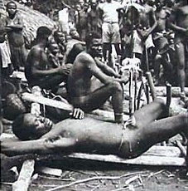
В Африке существует два варианта процедуры обрезания. В Центральной и Западной Африке, а так же на острове Мадагаскар, крайнюю плоть отсекают одним движением. Иссечение препуциального мешка по венечной борозде практикуют преимущественно Масаии в Восточной Африке.

Slide 12
Традиционные ритуалы и обряды имеют важное значение в социальной жизни каждого человека при переходе из одного периода жизни в другой, а так же при перемене его социального статуса.

Slide 13
У многих народов существует традиция ознаменовывать переход из детства во взрослую жизнь через обряд посвящения. Очень часто подобные ритуалы в завершающей фазе связаны с различными манипуляциями на половых органах.
На фотографии мальчишки в белых одеждах ожидают финальной церемонии обряда посвящения.

Slide 14
Таким образом, у многих народов обрезание и хирургические манипуляции на половых органах у женщин выполняемые различными способами считаются одним из главных составных частей обряда посвящения (вступления во взрослую половую жизнь).

Slide 15
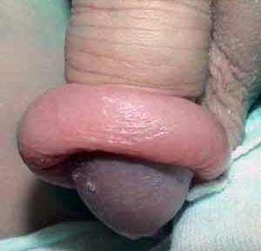
По медицинским показаниям обрезание проводят при фимозе (сужении крайней плоти) и парафимозе, когда головка полового члена ущемляется резко суженной, воспаленной крайней плотью. Различают врожденный и приобретенный фимоз, а также атрофическую и гипертрофическую формы заболевания.

Slide 16
Для лечения обеих форм фимоза предложено значительное количество операций. У детей, наружный листок крайней плоти оттягивают кзади и в препуциальное отверстие вводят зонд, который продвигают до венечной бороздки. По часовой стрелке разделяют сращение между головкой и внутренним листком крайней плоти. Затем в вводят зажим Пеана и разводят бранши.

Slide 17
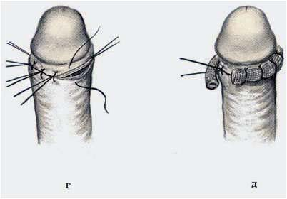
Из оперативных методов лечения фимоза наиболее часто применяют круговое иссечение крайней плоти (circumcisio).
а — крайняя плоть оттянута; б — рассечение крайней плоти по дорсальной поверхности; в — круговое отсечение крайней плоти; г — наложение узловых швов на препуциальные листки; д — заключительный этап кругового иссечения крайней плоти.

Slide 18
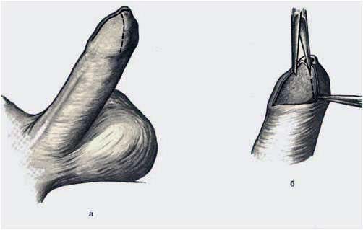
Операция Шлоффера.
а — линия разреза препуциальных листков; б — рассечение внутреннего листка крайней плоти; в — наложение швов на препуциальные листки; г — вид крайней плоти после пластики по Шлофферу.

Slide 19
Операция Розера.
а — между головкой и внутренним листком препуциального мешка введен желобоватый зонд; б — линии рассечения препуциальных листков; в — крайняя плоть рассечена на дорсальной поверхности; г — заключительный этап операции.

Slide 20
Фотографии больного К., 36 лет
до и после иссечения крайней плоти.

Slide 21
Воспаление головки полового члена (баланит), как правило соправождается воспалением крайней плоти (постит), их сочетание называют баланопоститом.
Если больной своевременно не обращается за медицинской помощью, то в этом случае может наступить парафимоз.

Slide 22
Лечение парафимоза, как и фимоза, может быть не хирургическим. Заключается в ручном вправлении головки полового члена в ущемляющее кольцо.
В последнее время появились оперативные методы лечения парафимоза, из которых заслуживает внимания операция М. И. Гаека и М. Е. Рошаля.

Slide 23
Двумя круговыми разрезами по выпуклой поверхности ущемляющего кольца из наружного листка отсепаровывают лоскуты шириной до 1 см. После этого края раны зашивают узловыми кетгутовыми швами. Кожа после такой операции свободно передвигается.

Slide 24
Благодарю за внимание!

